Slide 1
Arc Flash Protection
INSIDE+
Oktober 14. 2020
Kläder för Ljusbågsskydd
Urban Wallin

Slide 2
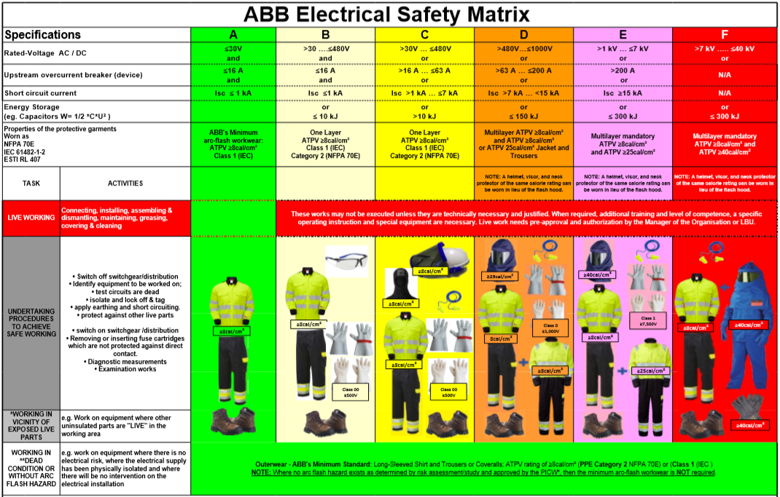
OBS!
IEC 61482-1-2

Slide 4
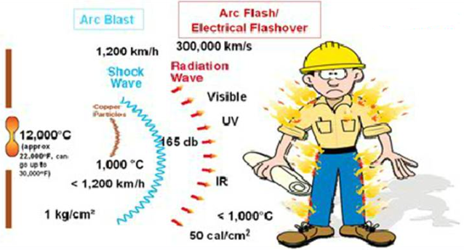
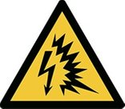
Kläder för ljusbågsskydd
Ljusbågen
Associerade risker
Brännskada genom bågstrålningsenergi eller smält metall stänk
Buller och tryckskador genom chockvåg
Inandningsskada

Slide 5
Kläder för ljusbågsskydd
Brännskador, definition
Gammal beteckning | Ny beteckning | Läkningsförlopp
Första gradens brännskada | Överhudsskada (ytlig) | Läker själv
Andra gradens brännskada | Ytlig delhudsbrännskada | Läker själv
Andra gradens brännskada | Djup delhudsbrännskada | Behöver ofta kirurgisk hjälp
Tredje gradens brännskada | Fullhudsskada | Behöver kirurgisk hjälp
Normal hudtemperatur 32.5 °C
Hudförbränning > 44 ° C
Omedelbar 72 ° C

Slide 6
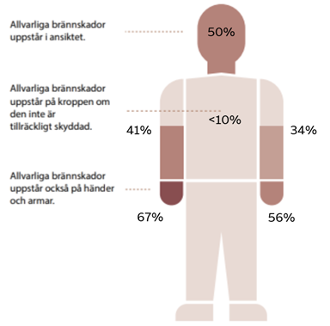
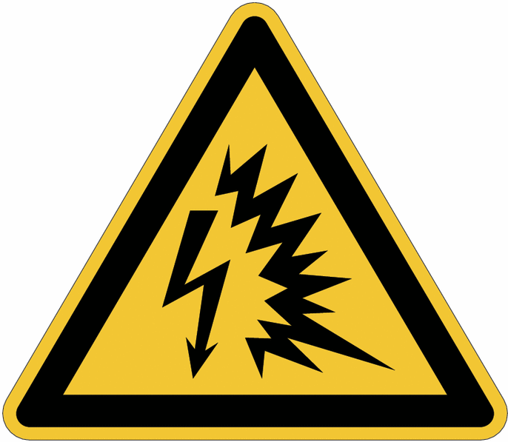
Kläder för ljusbågsskydd, brännskador, var på kroppen
Vilka delar på kroppen som oftast drabbas
40% av elektriska olyckor är relaterade till ljusbågar

Slide 7
Kläder för ljusbågsskydd
ABB group standard
Reglerna gäller för all ABB personal och för entreprenörer inhyrda av ABB vid samtliga arbeten i hög- och lågspänningsarbeten och ska betraktas som “minimum standard”
Kläderna är “vardagskläder”. Det innebär att de ska bäras alla dagar vid samtliga arbeten i fält eller verkstäder där risk för elektrisk ljusbåge finns.
Heltäckande klädsel är obligatoriskt!
För ett heltäckande skydd används ljusbågsskyddande kläder inifrån och ut.
Se exempel till höger på vad lager på lager principen ger.
OBS!
För att vara på den säkra sidan –se till att varje lager för sig klarar > 8.0 cal/cm²
Exempel. från Tranemo med länk till film

Slide 8
Kläder för ljusbågsskydd
Egenskaper
Dessa minimum regler för ljusbågsskydd innebär att varje plagg skall klara påfrestningar mosvarande 8.0 cal/cm² vilket kan bli följden av en olycka i de flesta anläggningar där vi arbetar.
Plaggen skall klara tester enligt nedanstående standards:
Garments with an ATPV rating > 8.0 cal/cm²
Equivalent to NFPA 70 E Hazard Category 2, meeting the requirements of ASTM F-1506, ASTM F-1959 and in the
EU, IEC 61482 -1

Slide 9
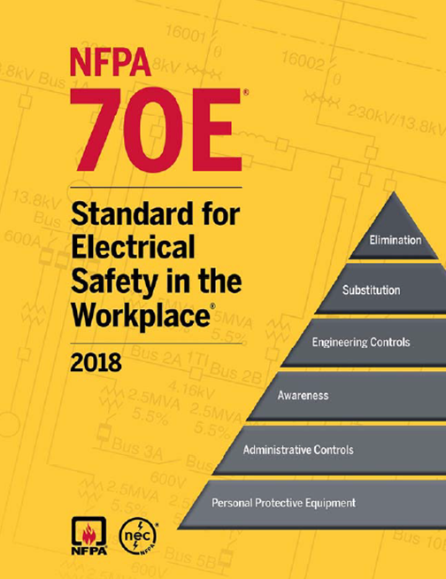
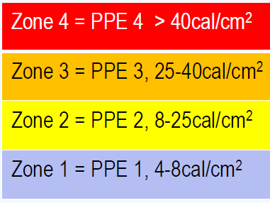
Kläder för ljusbågsskydd
Egenskaper
Arbeten som sker enligt arbetsmetoden “Arbete nära spänning” vid högspänning (>1kV), eller vid lågspänning där höga kortslutningsströmmar förekommer skall plaggen tillsammans (3 lager) klara en påfrestning motsvarande 25cal/ cm²
Tillsammans skall plaggen klara nedanstående standards:
Garments with an ATPV rating > 25 cal/ cm²
Equivalent to NFPA 70 E Hazard Category 3, meeting the requirements of ASTM F-1506, ASTM F-1959 and in IEC 61482 -1

Slide 10
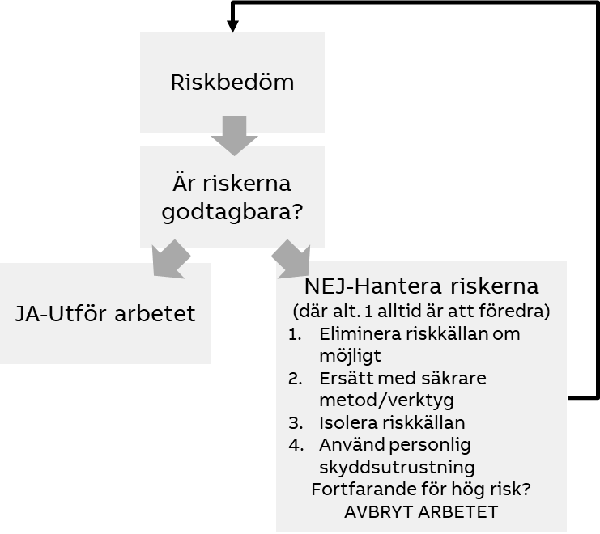
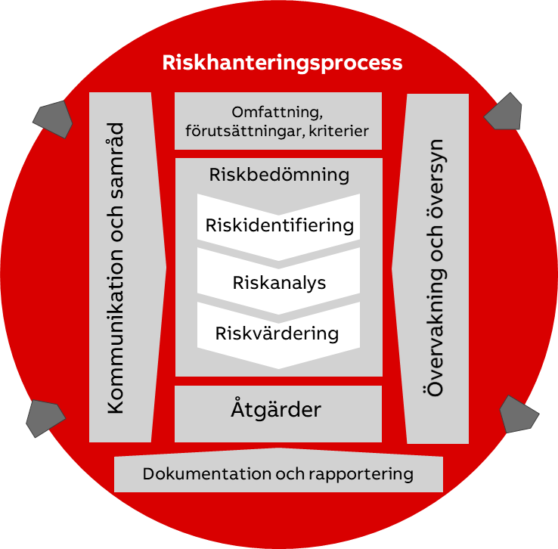
Kläder för ljusbågsskydd, tillgång och efterlevnad
Cheferna/Beställarna ansvarar för att:
Riskanalyser för definition av risknivå sker
Personalen har tillgång till erforderliga kläder enligt ovan
Kontroll av efterlevnad görs regelbundet

Slide 11
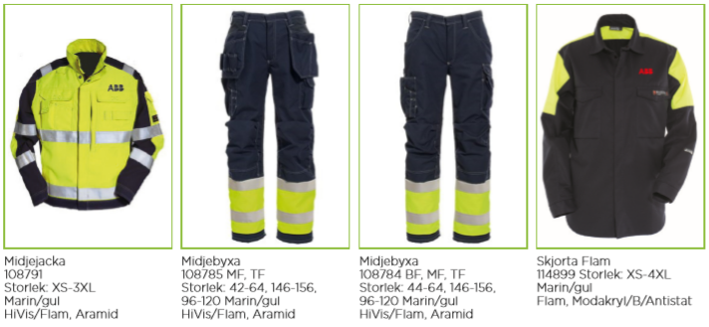
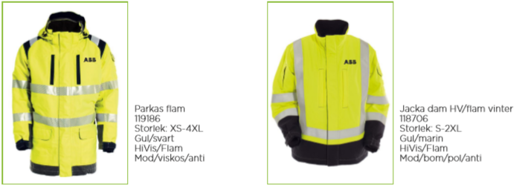
Kläder för ljusbågsskydd
Exempel: Elsäk-/Service-/Sitekollektionen där varje plagg klarar > 8.0 cal/cm²

Slide 12
Kläder för ljusbågsskydd
Exempel: Elsäk-/Service-/Sitekollektionen där varje plagg klarar > 8.0 cal/cm²

Slide 13
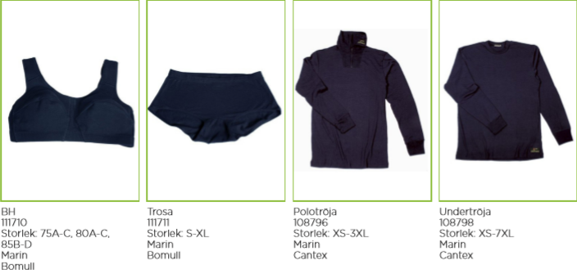
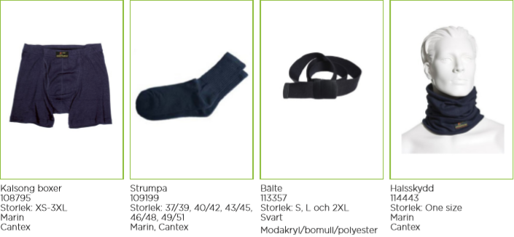
Kläder för ljusbågsskydd
Exempel: Elsäkerhetskollektion där varje plagg klarar > 8.0 cal/cm²

